Slide 1
Injection SQL
Adrien FAURE

Slide 2


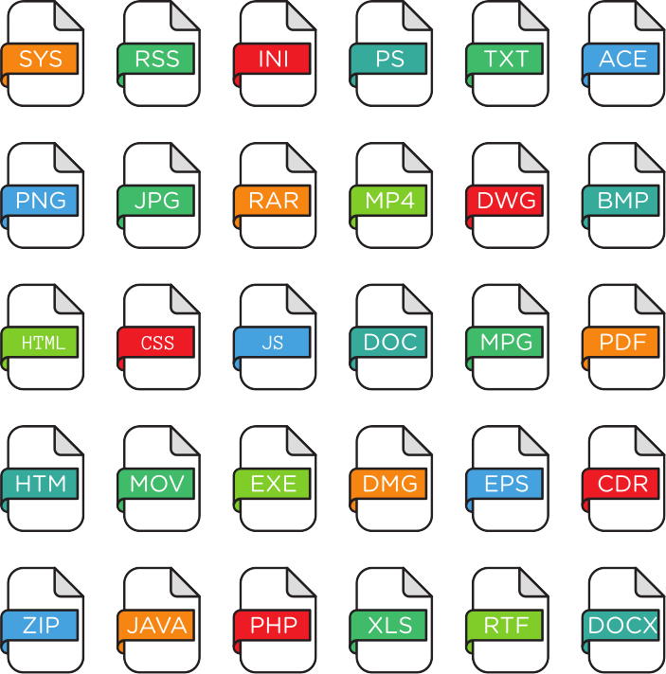
Architecture client serveur avec une base de donnée
HTTP(S)
Requête SQL
Données
Serveur HTTP
Base de donnée
Un serveur réponds à des rêquetes HTTP(S)
Le serveur fait une requête SQL pour obtenir des informations (mots de passes, données clients etc)

Slide 3
Structured Query Language (SQL)
Langage standard pour interroger une base de données.
Avec des variations selon votre base de données (MariaDB, PostgreSQL, etc.).
Permet d'interagir avec la base de données.
Retrouver des données (SELECT).
Ajouter ou supprimer des données (INSERT, DELETE).
Modifier des données existantes (UPDATE).

Slide 4
Exemple de connection avec PHP
<?php if(!empty($_GET[ 'username']) && !empty ($_GET['password']))
{
$query = "SELECT id , username FROM Users
        WHERE username = '". $_GET[ ' username ' ] . "'
        AND password = '" . $_GET[ ' password ' ] . "'" ;
  if($rs=mysqli_query($db,$query) && mysqli_num_rows($rs) == 1) {
$user=mysqli_fetch_assoc($rs);
echo "Bienvenue" . htmlspecialchars($user['uername']);
} else {
echo "Mauvais nom d'utilisateur et/ou mot de passe!";
}
} ?>
<form action="connexion . php" method="GET">
<b>Nom d'utilisateur:</b> <inputtype="text" name="username"/>
<b>Mot de passe:</b><inputtype="text" name="password " />
<inputtype="submit " value="Connexion" />
</form>

Slide 5
Injection SQL
Que se passe-t-il si on met 'tutu' OR 1 = 1 ; -- en mot de passe ?
(Rappel) le php fait la requête suivante SQL suivante:
$query = "SELECT id, username FROM Users
        WHERE username = '". $_GET['username'] . "'
        AND password = '" . $_GET['password'] . "'";

Slide 6
Injection SQL
Que se passe-t-il si on met 'tutu' OR 1 = 1 ; -- en mot de passe ?
On obtient la requête SQL suivante :
$query = "SELECT id, username FROM Users
WHERE username = 'toto'
AND password = 'tutu' OR 1 = 1 ; -- '";
Nous avons alors accès à la page sans le mot de passe !
C'est le principe d'une injection SQL.

Slide 7
« Utilité » d’une injection SQL
Accès non autorisé à des pages sécurisées.
Récupération de données sensibles.
Modification / Suppression de données (atteinte à l’intégrité des données).
Causer des dénis de service (DdoS).
Etc.

Slide 8
Comment s’en prémunir ?
Validation et filtrage des entrées utilisateur :
  Toutes les entrées utilisateur doivent être validées et filtrées avant d'être utilisées dans une requête SQL. Les caractères spéciaux doivent être échappés ou supprimés pour éviter les attaques par injection SQL.
Utilisation de requêtes préparées :
  Les requêtes préparées sont des requêtes SQL paramétrées qui permettent de séparer les données des commandes SQL. Elles empêchent ainsi les injections SQL en limitant la possibilité d'injecter du code SQL malveillant.
  Exemple : SELECT * FROM products WHERE name = ?"
Utilisation de fonctions de nettoyage de chaînes de caractères :
  Les fonctions de nettoyage de chaînes de caractères telles que mysqli_real_escape_string() ou PDO::quote() permettent d'échapper les caractères spéciaux dans les entrées utilisateur avant de les utiliser dans une requête SQL.
Utilisation de pare-feu de base de données :
  Les pare-feu de base de données peuvent détecter et bloquer les requêtes SQL malveillantes en utilisant des règles de sécurité préconfigurées ou en apprenant le comportement normal de l'application.

